Slide 1


AULA 0
Prepare seu laboratório dbt no Codespaces
Rota recomendada no navegador; instalação local continua disponível
Checkpoint 01 • DuckDB local • sem cloud
Notes:
[Roteiro recomendado]
[Tempo sugerido: 00:45]
Fala sugerida:
Bem-vindo à aula 0 do dbt Moderno na Prática. Hoje vamos trabalhar o tema “Prepare seu laboratório dbt no Codespaces”. Rota recomendada no navegador; instalação local continua disponível. O objetivo não é apenas conhecer o conceito: vamos conectá-lo ao laboratório e terminar com uma evidência que você consegue reproduzir no seu próprio ambiente. Ao longo da aula, separe sempre o que é recurso aberto e estável daquilo que aparecerá apenas no Radar.
O que destacar:
- Apresente o título, situe o checkpoint 01 e deixe claro que a aula faz parte da trilha open/stable.
Transição:
Com esse ponto estabelecido, avance para “Um ambiente padronizado reduz o suporte e deixa a aula começar pelo dbt — não pela instalação.”.
[Sources]
- https://docs.github.com/en/codespaces/developing-in-a-codespace/creating-a-codespace-for-a-repository
- https://docs.github.com/en/billing/concepts/product-billing/github-codespaces
- https://docs.github.com/en/codespaces/troubleshooting/troubleshooting-included-usage
- https://docs.github.com/en/codespaces/developing-in-a-codespace/stopping-and-starting-a-codespace
- https://docs.github.com/en/codespaces/reference/security-in-github-codespaces
- https://cli.github.com/manual/gh_codespace_ports_forward
- https://duckdb.org/docs/current/core_extensions/ui
- https://github.com/duckdb/duckdb-ui/issues/22
- https://github.com/duckdb/duckdb-ui/issues/186
- https://docs.getdbt.com/guides/manual-install?step=1
- https://github.com/dbt-labs/jaffle_shop_duckdb
- https://rescuepoint.com.br/assets/img/logo.png
- https://github.com/AnselmoBorges/dbt-moderno-na-pratica/blob/main/roteiros/aula-00-ambiente.md
- repo://laboratorio/checkpoints/ep01
- repo://assets/catalog.yml
- repo://assets/decks/provenance.yml

Slide 2
AULA 0 • OPEN / CORE 1.12
Um ambiente padronizado reduz o suporte e deixa a aula começar pelo dbt — não pela instalação.
A pergunta que guia a aula
dbt Moderno na Prática • Rescue Point • curso independente
2/22
Notes:
[Roteiro recomendado]
[Tempo sugerido: 01:00]
Fala sugerida:
Quero começar com uma provocação: Um ambiente padronizado reduz o suporte e deixa a aula começar pelo dbt — não pela instalação. Essa pergunta orienta toda a aula. Em vez de aceitar uma afirmação porque ela parece correta, vamos procurar uma definição verificável e uma demonstração executável. Guarde essa tensão, porque voltaremos a ela quando compararmos o conceito com o resultado do laboratório.
O que destacar:
- Dê uma pausa depois da provocação e use o diagrama como mapa do problema, sem explicar todas as etapas ainda.
Transição:
Com esse ponto estabelecido, avance para “Ao final, você consegue...”.
[Sources]
- https://docs.github.com/en/codespaces/developing-in-a-codespace/creating-a-codespace-for-a-repository
- https://docs.github.com/en/billing/concepts/product-billing/github-codespaces
- https://docs.github.com/en/codespaces/troubleshooting/troubleshooting-included-usage
- https://docs.github.com/en/codespaces/developing-in-a-codespace/stopping-and-starting-a-codespace
- https://docs.github.com/en/codespaces/reference/security-in-github-codespaces
- https://cli.github.com/manual/gh_codespace_ports_forward
- https://duckdb.org/docs/current/core_extensions/ui
- https://github.com/duckdb/duckdb-ui/issues/22
- https://github.com/duckdb/duckdb-ui/issues/186
- https://docs.getdbt.com/guides/manual-install?step=1
- https://github.com/dbt-labs/jaffle_shop_duckdb
- https://rescuepoint.com.br/assets/img/logo.png
- https://github.com/AnselmoBorges/dbt-moderno-na-pratica/blob/main/roteiros/aula-00-ambiente.md
- repo://laboratorio/checkpoints/ep01
- repo://assets/catalog.yml
- repo://assets/decks/provenance.yml

Slide 3
AULA 0 • OPEN / CORE 1.12
Ao final, você consegue...
01
02
03
Criar um Codespace 2-core
Validar o setup automático
Fechar o checkpoint 01
dbt Moderno na Prática • Rescue Point • curso independente
3/22
Notes:
[Roteiro recomendado]
[Tempo sugerido: 01:00]
Fala sugerida:
Ao final desta aula, você deverá conseguir criar um Codespace 2-core, Validar o setup automático e Fechar o checkpoint 01. Esses resultados formam uma sequência: primeiro entendemos a regra, depois observamos sua representação no projeto e, por fim, comprovamos o comportamento no checkpoint. Se alguma dessas três partes não estiver clara, volte ao slide correspondente antes de executar a demonstração.
O que destacar:
- Percorra os objetivos da esquerda para a direita e apresente-os como resultados observáveis, não como uma agenda abstrata.
Transição:
Com esse ponto estabelecido, avance para “SQL básico basta para começar”.
[Sources]
- https://docs.github.com/en/codespaces/developing-in-a-codespace/creating-a-codespace-for-a-repository
- https://docs.github.com/en/billing/concepts/product-billing/github-codespaces
- https://docs.github.com/en/codespaces/troubleshooting/troubleshooting-included-usage
- https://docs.github.com/en/codespaces/developing-in-a-codespace/stopping-and-starting-a-codespace
- https://docs.github.com/en/codespaces/reference/security-in-github-codespaces
- https://cli.github.com/manual/gh_codespace_ports_forward
- https://duckdb.org/docs/current/core_extensions/ui
- https://github.com/duckdb/duckdb-ui/issues/22
- https://github.com/duckdb/duckdb-ui/issues/186
- https://docs.getdbt.com/guides/manual-install?step=1
- https://github.com/dbt-labs/jaffle_shop_duckdb
- https://rescuepoint.com.br/assets/img/logo.png
- https://github.com/AnselmoBorges/dbt-moderno-na-pratica/blob/main/roteiros/aula-00-ambiente.md
- repo://laboratorio/checkpoints/ep01
- repo://assets/catalog.yml
- repo://assets/decks/provenance.yml

Slide 4
AULA 0 • OPEN / CORE 1.12
SQL básico basta para começar
Terminal, Git, Python e dbt entram passo a passo.
• SELECT, JOIN, GROUP BY, SUM e COUNT
• Nenhuma experiência prévia com dbt
• Comandos completos em todas as aulas
01
dbt Moderno na Prática • Rescue Point • curso independente
4/22
Notes:
[Roteiro recomendado]
[Tempo sugerido: 01:10]
Fala sugerida:
A mensagem principal deste slide é: Terminal, Git, Python e dbt entram passo a passo. Para tornar isso concreto, observe SELECT, JOIN, GROUP BY, SUM e COUNT, Nenhuma experiência prévia com dbt e Comandos completos em todas as aulas. Esses pontos devem ser entendidos em conjunto; não são funcionalidades isoladas. No projeto, essa combinação transforma uma convenção informal em algo que pode ser revisado, testado ou consumido de maneira consistente.
O que destacar:
- Comece pelo título, leia a afirmação abaixo dele e depois desenvolva os itens sem repetir o texto palavra por palavra.
Transição:
Com esse ponto estabelecido, avance para “Codespaces é a rota recomendada”.
[Sources]
- https://docs.github.com/en/codespaces/developing-in-a-codespace/creating-a-codespace-for-a-repository
- https://docs.github.com/en/billing/concepts/product-billing/github-codespaces
- https://docs.github.com/en/codespaces/troubleshooting/troubleshooting-included-usage
- https://docs.github.com/en/codespaces/developing-in-a-codespace/stopping-and-starting-a-codespace
- https://docs.github.com/en/codespaces/reference/security-in-github-codespaces
- https://cli.github.com/manual/gh_codespace_ports_forward
- https://duckdb.org/docs/current/core_extensions/ui
- https://github.com/duckdb/duckdb-ui/issues/22
- https://github.com/duckdb/duckdb-ui/issues/186
- https://docs.getdbt.com/guides/manual-install?step=1
- https://github.com/dbt-labs/jaffle_shop_duckdb
- https://rescuepoint.com.br/assets/img/logo.png
- https://github.com/AnselmoBorges/dbt-moderno-na-pratica/blob/main/roteiros/aula-00-ambiente.md
- repo://laboratorio/checkpoints/ep01
- repo://assets/catalog.yml
- repo://assets/decks/provenance.yml

Slide 5
AULA 0 • OPEN / CORE 1.12
Codespaces é a rota recomendada
Code → Codespaces → Create codespace on main abre o laboratório no navegador.
• Conta pessoal GitHub
• Sem instalar Python ou Git
• Mesmo ambiente para todos
02
dbt Moderno na Prática • Rescue Point • curso independente
5/22
Notes:
[Roteiro recomendado]
[Tempo sugerido: 01:10]
Fala sugerida:
A mensagem principal deste slide é: Code → Codespaces → Create codespace on main abre o laboratório no navegador. Para tornar isso concreto, observe conta pessoal GitHub, Sem instalar Python ou Git e Mesmo ambiente para todos. Esses pontos devem ser entendidos em conjunto; não são funcionalidades isoladas. No projeto, essa combinação transforma uma convenção informal em algo que pode ser revisado, testado ou consumido de maneira consistente.
O que destacar:
- Comece pelo título, leia a afirmação abaixo dele e depois desenvolva os itens sem repetir o texto palavra por palavra.
Transição:
Com esse ponto estabelecido, avance para “Codespaces é a rota recomendada”.
[Sources]
- https://docs.github.com/en/codespaces/developing-in-a-codespace/creating-a-codespace-for-a-repository
- https://docs.github.com/en/billing/concepts/product-billing/github-codespaces
- https://docs.github.com/en/codespaces/troubleshooting/troubleshooting-included-usage
- https://docs.github.com/en/codespaces/developing-in-a-codespace/stopping-and-starting-a-codespace
- https://docs.github.com/en/codespaces/reference/security-in-github-codespaces
- https://cli.github.com/manual/gh_codespace_ports_forward
- https://duckdb.org/docs/current/core_extensions/ui
- https://github.com/duckdb/duckdb-ui/issues/22
- https://github.com/duckdb/duckdb-ui/issues/186
- https://docs.getdbt.com/guides/manual-install?step=1
- https://github.com/dbt-labs/jaffle_shop_duckdb
- https://rescuepoint.com.br/assets/img/logo.png
- https://github.com/AnselmoBorges/dbt-moderno-na-pratica/blob/main/roteiros/aula-00-ambiente.md
- repo://laboratorio/checkpoints/ep01
- repo://assets/catalog.yml
- repo://assets/decks/provenance.yml

Slide 6
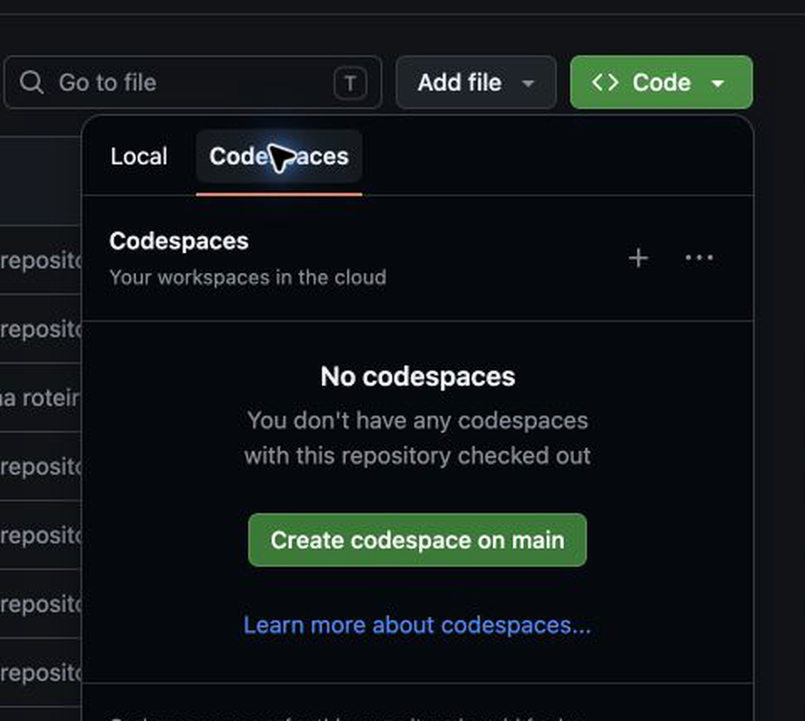
AULA 0 • OPEN / CORE 1.12
Codespaces é a rota recomendada
Code → Codespaces → Create codespace on main abre o laboratório no navegador.
Captura sanitizada do GitHub.com — 2026-09-01
dbt Moderno na Prática • Rescue Point • curso independente
6/22
Notes:
[Roteiro recomendado]
[Tempo sugerido: 00:55]
Fala sugerida:
Agora vamos ler a ideia visualmente. Code → Codespaces → Create codespace on main abre o laboratório no navegador. Siga a composição na ordem mostrada e conecte os elementos principais. A imagem ou o fluxo não cria uma regra nova; ele torna visível a relação que acabamos de explicar. A figura é identificada como captura sanitizada do GitHub.com — 2026-09-01
O que destacar:
- Aponte a legenda e deixe explícito quando a figura é oficial; as anotações do curso ficam fora da imagem.
Transição:
Com esse ponto estabelecido, avance para “2-core preserva a franquia gratuita”.
[Sources]
- https://docs.github.com/en/codespaces/developing-in-a-codespace/creating-a-codespace-for-a-repository
- https://docs.github.com/en/billing/concepts/product-billing/github-codespaces
- https://docs.github.com/en/codespaces/troubleshooting/troubleshooting-included-usage
- https://docs.github.com/en/codespaces/developing-in-a-codespace/stopping-and-starting-a-codespace
- https://docs.github.com/en/codespaces/reference/security-in-github-codespaces
- https://cli.github.com/manual/gh_codespace_ports_forward
- https://duckdb.org/docs/current/core_extensions/ui
- https://github.com/duckdb/duckdb-ui/issues/22
- https://github.com/duckdb/duckdb-ui/issues/186
- https://docs.getdbt.com/guides/manual-install?step=1
- https://github.com/dbt-labs/jaffle_shop_duckdb
- https://rescuepoint.com.br/assets/img/logo.png
- https://github.com/AnselmoBorges/dbt-moderno-na-pratica/blob/main/roteiros/aula-00-ambiente.md
- repo://laboratorio/checkpoints/ep01
- repo://assets/catalog.yml
- repo://assets/decks/provenance.yml
- https://github.com/AnselmoBorges/dbt-moderno-na-pratica

Slide 7
AULA 0 • OPEN / CORE 1.12
2-core preserva a franquia gratuita
GitHub Free inclui 120 core-hours e 15 GB-mês; em 2-core, são cerca de 60 horas ativas.
• Branch main
• Dev container do curso
• Máquina 2-core
• Pare o ambiente ao terminar
03
dbt Moderno na Prática • Rescue Point • curso independente
7/22
Notes:
[Roteiro recomendado]
[Tempo sugerido: 01:10]
Fala sugerida:
A mensagem principal deste slide é: GitHub Free inclui 120 core-hours e 15 GB-mês; em 2-core, são cerca de 60 horas ativas. Para tornar isso concreto, observe branch main, Dev container do curso, Máquina 2-core e Pare o ambiente ao terminar. Esses pontos devem ser entendidos em conjunto; não são funcionalidades isoladas. No projeto, essa combinação transforma uma convenção informal em algo que pode ser revisado, testado ou consumido de maneira consistente.
O que destacar:
- Comece pelo título, leia a afirmação abaixo dele e depois desenvolva os itens sem repetir o texto palavra por palavra.
Transição:
Com esse ponto estabelecido, avance para “2-core preserva a franquia gratuita”.
[Sources]
- https://docs.github.com/en/codespaces/developing-in-a-codespace/creating-a-codespace-for-a-repository
- https://docs.github.com/en/billing/concepts/product-billing/github-codespaces
- https://docs.github.com/en/codespaces/troubleshooting/troubleshooting-included-usage
- https://docs.github.com/en/codespaces/developing-in-a-codespace/stopping-and-starting-a-codespace
- https://docs.github.com/en/codespaces/reference/security-in-github-codespaces
- https://cli.github.com/manual/gh_codespace_ports_forward
- https://duckdb.org/docs/current/core_extensions/ui
- https://github.com/duckdb/duckdb-ui/issues/22
- https://github.com/duckdb/duckdb-ui/issues/186
- https://docs.getdbt.com/guides/manual-install?step=1
- https://github.com/dbt-labs/jaffle_shop_duckdb
- https://rescuepoint.com.br/assets/img/logo.png
- https://github.com/AnselmoBorges/dbt-moderno-na-pratica/blob/main/roteiros/aula-00-ambiente.md
- repo://laboratorio/checkpoints/ep01
- repo://assets/catalog.yml
- repo://assets/decks/provenance.yml

Slide 8
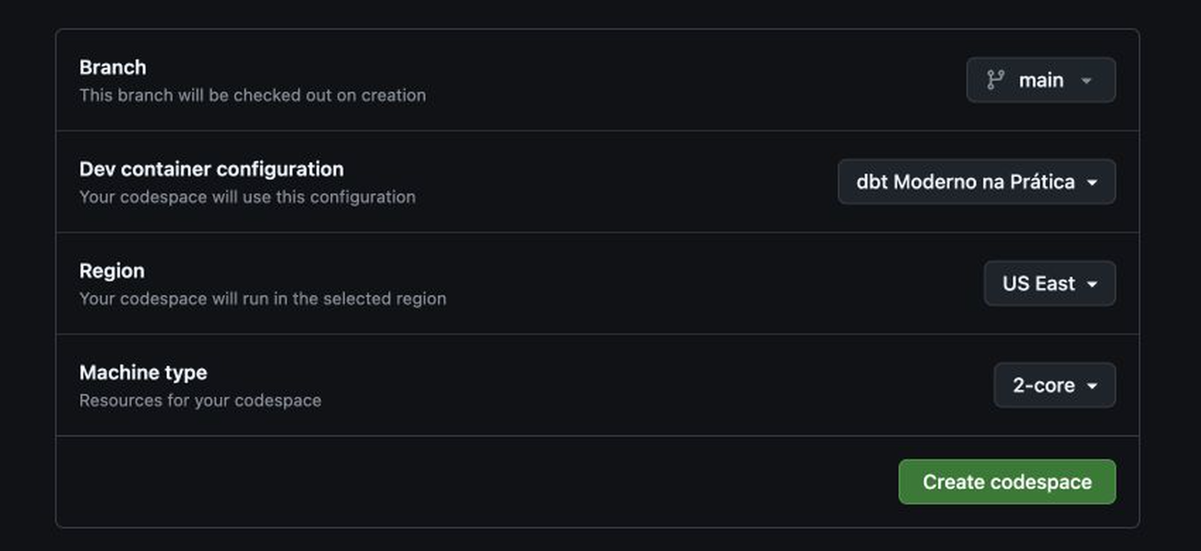
AULA 0 • OPEN / CORE 1.12
2-core preserva a franquia gratuita
GitHub Free inclui 120 core-hours e 15 GB-mês; em 2-core, são cerca de 60 horas ativas.
Captura sanitizada do GitHub.com — 2026-09-01
dbt Moderno na Prática • Rescue Point • curso independente
8/22
Notes:
[Roteiro recomendado]
[Tempo sugerido: 00:55]
Fala sugerida:
Agora vamos ler a ideia visualmente. GitHub Free inclui 120 core-hours e 15 GB-mês; em 2-core, são cerca de 60 horas ativas. Siga a composição na ordem mostrada e conecte os elementos principais. A imagem ou o fluxo não cria uma regra nova; ele torna visível a relação que acabamos de explicar. A figura é identificada como captura sanitizada do GitHub.com — 2026-09-01
O que destacar:
- Aponte a legenda e deixe explícito quando a figura é oficial; as anotações do curso ficam fora da imagem.
Transição:
Com esse ponto estabelecido, avance para “O repositório restaura o ambiente”.
[Sources]
- https://docs.github.com/en/codespaces/developing-in-a-codespace/creating-a-codespace-for-a-repository
- https://docs.github.com/en/billing/concepts/product-billing/github-codespaces
- https://docs.github.com/en/codespaces/troubleshooting/troubleshooting-included-usage
- https://docs.github.com/en/codespaces/developing-in-a-codespace/stopping-and-starting-a-codespace
- https://docs.github.com/en/codespaces/reference/security-in-github-codespaces
- https://cli.github.com/manual/gh_codespace_ports_forward
- https://duckdb.org/docs/current/core_extensions/ui
- https://github.com/duckdb/duckdb-ui/issues/22
- https://github.com/duckdb/duckdb-ui/issues/186
- https://docs.getdbt.com/guides/manual-install?step=1
- https://github.com/dbt-labs/jaffle_shop_duckdb
- https://rescuepoint.com.br/assets/img/logo.png
- https://github.com/AnselmoBorges/dbt-moderno-na-pratica/blob/main/roteiros/aula-00-ambiente.md
- repo://laboratorio/checkpoints/ep01
- repo://assets/catalog.yml
- repo://assets/decks/provenance.yml
- https://github.com/codespaces/new?hide_repo_select=true&ref=main&repo=1354054687

Slide 9
AULA 0 • OPEN / CORE 1.12
O repositório restaura o ambiente
Setup instala uma vez; a reabertura restaura PATH, profile e caminhos detectados.
• Python 3.12 fixado
• dbt Core 1.12.3
• DuckDB 1.5.5
• Sem ativação manual
04
dbt Moderno na Prática • Rescue Point • curso independente
9/22
Notes:
[Roteiro recomendado]
[Tempo sugerido: 01:10]
Fala sugerida:
A mensagem principal deste slide é: Setup instala uma vez; a reabertura restaura PATH, profile e caminhos detectados. Para tornar isso concreto, observe python 3.12 fixado, dbt Core 1.12.3, DuckDB 1.5.5 e Sem ativação manual. Esses pontos devem ser entendidos em conjunto; não são funcionalidades isoladas. No projeto, essa combinação transforma uma convenção informal em algo que pode ser revisado, testado ou consumido de maneira consistente.
O que destacar:
- Comece pelo título, leia a afirmação abaixo dele e depois desenvolva os itens sem repetir o texto palavra por palavra.
Transição:
Com esse ponto estabelecido, avance para “O repositório restaura o ambiente”.
[Sources]
- https://docs.github.com/en/codespaces/developing-in-a-codespace/creating-a-codespace-for-a-repository
- https://docs.github.com/en/billing/concepts/product-billing/github-codespaces
- https://docs.github.com/en/codespaces/troubleshooting/troubleshooting-included-usage
- https://docs.github.com/en/codespaces/developing-in-a-codespace/stopping-and-starting-a-codespace
- https://docs.github.com/en/codespaces/reference/security-in-github-codespaces
- https://cli.github.com/manual/gh_codespace_ports_forward
- https://duckdb.org/docs/current/core_extensions/ui
- https://github.com/duckdb/duckdb-ui/issues/22
- https://github.com/duckdb/duckdb-ui/issues/186
- https://docs.getdbt.com/guides/manual-install?step=1
- https://github.com/dbt-labs/jaffle_shop_duckdb
- https://rescuepoint.com.br/assets/img/logo.png
- https://github.com/AnselmoBorges/dbt-moderno-na-pratica/blob/main/roteiros/aula-00-ambiente.md
- repo://laboratorio/checkpoints/ep01
- repo://assets/catalog.yml
- repo://assets/decks/provenance.yml

Slide 10
AULA 0 • OPEN / CORE 1.12
O repositório restaura o ambiente
Create
setup
paths
checkpoint
dbt Moderno na Prática • Rescue Point • curso independente
10/22
Notes:
[Roteiro recomendado]
[Tempo sugerido: 00:55]
Fala sugerida:
Agora vamos ler a ideia visualmente. Setup instala uma vez; a reabertura restaura PATH, profile e caminhos detectados. Siga a composição na ordem mostrada e conecte create, setup, paths e checkpoint. A imagem ou o fluxo não cria uma regra nova; ele torna visível a relação que acabamos de explicar. Use a disposição dos elementos para reforçar causa, dependência ou comparação.
O que destacar:
- Acompanhe o fluxo ou a comparação com o cursor e preserve a ordem de leitura do slide.
Transição:
Com esse ponto estabelecido, avance para “Parar evita consumo de processamento”.
[Sources]
- https://docs.github.com/en/codespaces/developing-in-a-codespace/creating-a-codespace-for-a-repository
- https://docs.github.com/en/billing/concepts/product-billing/github-codespaces
- https://docs.github.com/en/codespaces/troubleshooting/troubleshooting-included-usage
- https://docs.github.com/en/codespaces/developing-in-a-codespace/stopping-and-starting-a-codespace
- https://docs.github.com/en/codespaces/reference/security-in-github-codespaces
- https://cli.github.com/manual/gh_codespace_ports_forward
- https://duckdb.org/docs/current/core_extensions/ui
- https://github.com/duckdb/duckdb-ui/issues/22
- https://github.com/duckdb/duckdb-ui/issues/186
- https://docs.getdbt.com/guides/manual-install?step=1
- https://github.com/dbt-labs/jaffle_shop_duckdb
- https://rescuepoint.com.br/assets/img/logo.png
- https://github.com/AnselmoBorges/dbt-moderno-na-pratica/blob/main/roteiros/aula-00-ambiente.md
- repo://laboratorio/checkpoints/ep01
- repo://assets/catalog.yml
- repo://assets/decks/provenance.yml

Slide 11
AULA 0 • OPEN / CORE 1.12
Parar evita consumo de processamento
Stop codespace interrompe core-hours; armazenamento continua até excluir o ambiente.
• Pare ao terminar cada aula
• Reabra o mesmo ambiente
• Exclua quando não precisar dos arquivos
05
dbt Moderno na Prática • Rescue Point • curso independente
11/22
Notes:
[Roteiro recomendado]
[Tempo sugerido: 01:10]
Fala sugerida:
A mensagem principal deste slide é: Stop codespace interrompe core-hours; armazenamento continua até excluir o ambiente. Para tornar isso concreto, observe pare ao terminar cada aula, Reabra o mesmo ambiente e Exclua quando não precisar dos arquivos. Esses pontos devem ser entendidos em conjunto; não são funcionalidades isoladas. No projeto, essa combinação transforma uma convenção informal em algo que pode ser revisado, testado ou consumido de maneira consistente.
O que destacar:
- Comece pelo título, leia a afirmação abaixo dele e depois desenvolva os itens sem repetir o texto palavra por palavra.
Transição:
Com esse ponto estabelecido, avance para “Parar evita consumo de processamento”.
[Sources]
- https://docs.github.com/en/codespaces/developing-in-a-codespace/creating-a-codespace-for-a-repository
- https://docs.github.com/en/billing/concepts/product-billing/github-codespaces
- https://docs.github.com/en/codespaces/troubleshooting/troubleshooting-included-usage
- https://docs.github.com/en/codespaces/developing-in-a-codespace/stopping-and-starting-a-codespace
- https://docs.github.com/en/codespaces/reference/security-in-github-codespaces
- https://cli.github.com/manual/gh_codespace_ports_forward
- https://duckdb.org/docs/current/core_extensions/ui
- https://github.com/duckdb/duckdb-ui/issues/22
- https://github.com/duckdb/duckdb-ui/issues/186
- https://docs.getdbt.com/guides/manual-install?step=1
- https://github.com/dbt-labs/jaffle_shop_duckdb
- https://rescuepoint.com.br/assets/img/logo.png
- https://github.com/AnselmoBorges/dbt-moderno-na-pratica/blob/main/roteiros/aula-00-ambiente.md
- repo://laboratorio/checkpoints/ep01
- repo://assets/catalog.yml
- repo://assets/decks/provenance.yml

Slide 12
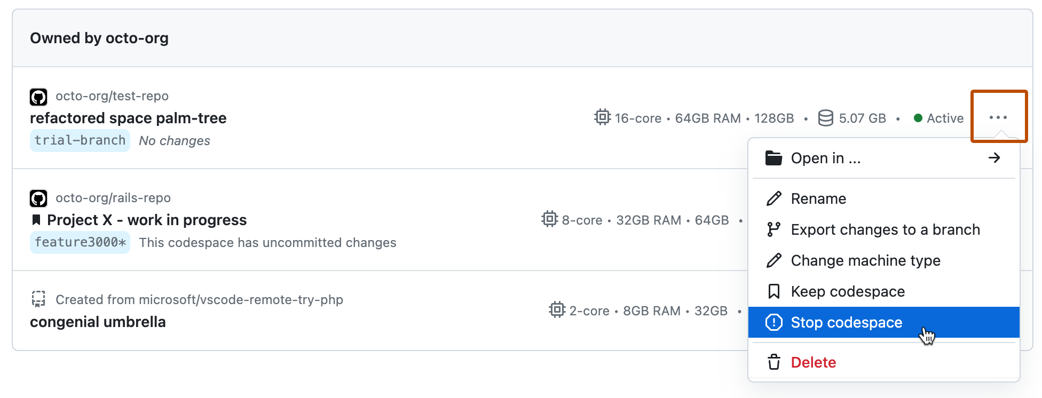
AULA 0 • OPEN / CORE 1.12
Parar evita consumo de processamento
Stop codespace interrompe core-hours; armazenamento continua até excluir o ambiente.
GitHub Docs — CC BY 4.0 — commit 484d28e
dbt Moderno na Prática • Rescue Point • curso independente
12/22
Notes:
[Roteiro recomendado]
[Tempo sugerido: 00:55]
Fala sugerida:
Agora vamos ler a ideia visualmente. Stop codespace interrompe core-hours; armazenamento continua até excluir o ambiente. Siga a composição na ordem mostrada e conecte os elementos principais. A imagem ou o fluxo não cria uma regra nova; ele torna visível a relação que acabamos de explicar. A figura é identificada como gitHub Docs — CC BY 4.0 — commit 484d28e
O que destacar:
- Aponte a legenda e deixe explícito quando a figura é oficial; as anotações do curso ficam fora da imagem.
Transição:
Com esse ponto estabelecido, avance para “Escolha a interface certa para cada ambiente”.
[Sources]
- https://docs.github.com/en/codespaces/developing-in-a-codespace/creating-a-codespace-for-a-repository
- https://docs.github.com/en/billing/concepts/product-billing/github-codespaces
- https://docs.github.com/en/codespaces/troubleshooting/troubleshooting-included-usage
- https://docs.github.com/en/codespaces/developing-in-a-codespace/stopping-and-starting-a-codespace
- https://docs.github.com/en/codespaces/reference/security-in-github-codespaces
- https://cli.github.com/manual/gh_codespace_ports_forward
- https://duckdb.org/docs/current/core_extensions/ui
- https://github.com/duckdb/duckdb-ui/issues/22
- https://github.com/duckdb/duckdb-ui/issues/186
- https://docs.getdbt.com/guides/manual-install?step=1
- https://github.com/dbt-labs/jaffle_shop_duckdb
- https://rescuepoint.com.br/assets/img/logo.png
- https://github.com/AnselmoBorges/dbt-moderno-na-pratica/blob/main/roteiros/aula-00-ambiente.md
- repo://laboratorio/checkpoints/ep01
- repo://assets/catalog.yml
- repo://assets/decks/provenance.yml
- https://github.com/github/docs/blob/484d28e95db7c592c368da359ff1a9fecb08a08a/assets/images/help/codespaces/stop-codespace-webui.png

Slide 13
AULA 0 • OPEN / CORE 1.12
Escolha a interface certa para cada ambiente
O explorador do curso funciona no navegador; a UI oficial exige um túnel que preserve localhost.
• Codespaces: python course.py official-data-ui
• Local: gh auth refresh -h github.com -s codespace
• Local: python course.py codespace-ui-tunnel
• Navegador: http://localhost:4213
06
dbt Moderno na Prática • Rescue Point • curso independente
13/22
Notes:
[Roteiro recomendado]
[Tempo sugerido: 01:10]
Fala sugerida:
A mensagem principal deste slide é: O explorador do curso funciona no navegador; a UI oficial exige um túnel que preserve localhost. Para tornar isso concreto, observe codespaces: python course.py official-data-ui, Local: gh auth refresh -h github.com -s codespace, Local: python course.py codespace-ui-tunnel e Navegador: http://localhost:4213. Esses pontos devem ser entendidos em conjunto; não são funcionalidades isoladas. No projeto, essa combinação transforma uma convenção informal em algo que pode ser revisado, testado ou consumido de maneira consistente.
O que destacar:
- Comece pelo título, leia a afirmação abaixo dele e depois desenvolva os itens sem repetir o texto palavra por palavra.
Transição:
Com esse ponto estabelecido, avance para “Escolha a interface certa para cada ambiente”.
[Sources]
- https://docs.github.com/en/codespaces/developing-in-a-codespace/creating-a-codespace-for-a-repository
- https://docs.github.com/en/billing/concepts/product-billing/github-codespaces
- https://docs.github.com/en/codespaces/troubleshooting/troubleshooting-included-usage
- https://docs.github.com/en/codespaces/developing-in-a-codespace/stopping-and-starting-a-codespace
- https://docs.github.com/en/codespaces/reference/security-in-github-codespaces
- https://cli.github.com/manual/gh_codespace_ports_forward
- https://duckdb.org/docs/current/core_extensions/ui
- https://github.com/duckdb/duckdb-ui/issues/22
- https://github.com/duckdb/duckdb-ui/issues/186
- https://docs.getdbt.com/guides/manual-install?step=1
- https://github.com/dbt-labs/jaffle_shop_duckdb
- https://rescuepoint.com.br/assets/img/logo.png
- https://github.com/AnselmoBorges/dbt-moderno-na-pratica/blob/main/roteiros/aula-00-ambiente.md
- repo://laboratorio/checkpoints/ep01
- repo://assets/catalog.yml
- repo://assets/decks/provenance.yml

Slide 14
AULA 0 • OPEN / CORE 1.12
Escolha a interface certa para cada ambiente
DuckDB
UI oficial
túnel
localhost
dbt Moderno na Prática • Rescue Point • curso independente
14/22
Notes:
[Roteiro recomendado]
[Tempo sugerido: 00:55]
Fala sugerida:
Agora vamos ler a ideia visualmente. O explorador do curso funciona no navegador; a UI oficial exige um túnel que preserve localhost. Siga a composição na ordem mostrada e conecte duckDB, UI oficial, túnel e localhost. A imagem ou o fluxo não cria uma regra nova; ele torna visível a relação que acabamos de explicar. Use a disposição dos elementos para reforçar causa, dependência ou comparação.
O que destacar:
- Acompanhe o fluxo ou a comparação com o cursor e preserve a ordem de leitura do slide.
Transição:
Com esse ponto estabelecido, avance para “Demonstração — execute”.
[Sources]
- https://docs.github.com/en/codespaces/developing-in-a-codespace/creating-a-codespace-for-a-repository
- https://docs.github.com/en/billing/concepts/product-billing/github-codespaces
- https://docs.github.com/en/codespaces/troubleshooting/troubleshooting-included-usage
- https://docs.github.com/en/codespaces/developing-in-a-codespace/stopping-and-starting-a-codespace
- https://docs.github.com/en/codespaces/reference/security-in-github-codespaces
- https://cli.github.com/manual/gh_codespace_ports_forward
- https://duckdb.org/docs/current/core_extensions/ui
- https://github.com/duckdb/duckdb-ui/issues/22
- https://github.com/duckdb/duckdb-ui/issues/186
- https://docs.getdbt.com/guides/manual-install?step=1
- https://github.com/dbt-labs/jaffle_shop_duckdb
- https://rescuepoint.com.br/assets/img/logo.png
- https://github.com/AnselmoBorges/dbt-moderno-na-pratica/blob/main/roteiros/aula-00-ambiente.md
- repo://laboratorio/checkpoints/ep01
- repo://assets/catalog.yml
- repo://assets/decks/provenance.yml

Slide 15
AULA 0 • OPEN / CORE 1.12
Demonstração — execute
python course.py paths
python course.py checkpoint 01
python course.py data-ui
Copie exatamente como aparece. O launcher escolhe o ambiente correto.
dbt Moderno na Prática • Rescue Point • curso independente
15/22
Notes:
[Roteiro recomendado]
[Tempo sugerido: 01:20]
Fala sugerida:
Agora vamos sair da explicação e comprovar o comportamento. Execute os comandos exatamente como aparecem: python course.py paths, depois python course.py checkpoint 01, depois python course.py data-ui. Não é necessário ativar o ambiente virtual manualmente; o launcher do curso seleciona o ambiente correto. Antes de avançar, confirme que o comando iniciou sem erro e dê tempo para o aluno acompanhar a mesma etapa.
O que destacar:
- Mostre o comando completo, execute uma linha por vez quando houver mais de uma e mantenha o terminal visível.
Transição:
Com esse ponto estabelecido, avance para “Demonstração — observe”.
[Sources]
- https://docs.github.com/en/codespaces/developing-in-a-codespace/creating-a-codespace-for-a-repository
- https://docs.github.com/en/billing/concepts/product-billing/github-codespaces
- https://docs.github.com/en/codespaces/troubleshooting/troubleshooting-included-usage
- https://docs.github.com/en/codespaces/developing-in-a-codespace/stopping-and-starting-a-codespace
- https://docs.github.com/en/codespaces/reference/security-in-github-codespaces
- https://cli.github.com/manual/gh_codespace_ports_forward
- https://duckdb.org/docs/current/core_extensions/ui
- https://github.com/duckdb/duckdb-ui/issues/22
- https://github.com/duckdb/duckdb-ui/issues/186
- https://docs.getdbt.com/guides/manual-install?step=1
- https://github.com/dbt-labs/jaffle_shop_duckdb
- https://rescuepoint.com.br/assets/img/logo.png
- https://github.com/AnselmoBorges/dbt-moderno-na-pratica/blob/main/roteiros/aula-00-ambiente.md
- repo://laboratorio/checkpoints/ep01
- repo://assets/catalog.yml
- repo://assets/decks/provenance.yml

Slide 16
AULA 0 • OPEN / CORE 1.12
Demonstração — observe
01
02
03
dbt e DuckDB do ambiente isolado
Seeds e artifacts executados
Explorador na porta privada 4213
dbt Moderno na Prática • Rescue Point • curso independente
16/22
Notes:
[Roteiro recomendado]
[Tempo sugerido: 01:10]
Fala sugerida:
Enquanto a execução acontece, não olhe apenas para a mensagem final. Observe dbt e DuckDB do ambiente isolado, Seeds e artifacts executados e Explorador na porta privada 4213. Cada sinal responde a uma pergunta diferente sobre o pipeline. Se um deles divergir, interrompa a demonstração e investigue; o objetivo do hands-on é produzir evidência, não apenas chegar rapidamente a uma tela verde.
O que destacar:
- Marque cada observação quando ela aparecer no terminal ou no artifact correspondente.
Transição:
Com esse ponto estabelecido, avance para “RESULTADO ESPERADO”.
[Sources]
- https://docs.github.com/en/codespaces/developing-in-a-codespace/creating-a-codespace-for-a-repository
- https://docs.github.com/en/billing/concepts/product-billing/github-codespaces
- https://docs.github.com/en/codespaces/troubleshooting/troubleshooting-included-usage
- https://docs.github.com/en/codespaces/developing-in-a-codespace/stopping-and-starting-a-codespace
- https://docs.github.com/en/codespaces/reference/security-in-github-codespaces
- https://cli.github.com/manual/gh_codespace_ports_forward
- https://duckdb.org/docs/current/core_extensions/ui
- https://github.com/duckdb/duckdb-ui/issues/22
- https://github.com/duckdb/duckdb-ui/issues/186
- https://docs.getdbt.com/guides/manual-install?step=1
- https://github.com/dbt-labs/jaffle_shop_duckdb
- https://rescuepoint.com.br/assets/img/logo.png
- https://github.com/AnselmoBorges/dbt-moderno-na-pratica/blob/main/roteiros/aula-00-ambiente.md
- repo://laboratorio/checkpoints/ep01
- repo://assets/catalog.yml
- repo://assets/decks/provenance.yml

Slide 17
AULA 0 • OPEN / CORE 1.12
RESULTADO ESPERADO
Checkpoint 01 OK + exploração gráfica opcional
Checkpoint 01 • evidência reproduzível
dbt Moderno na Prática • Rescue Point • curso independente
17/22
Notes:
[Roteiro recomendado]
[Tempo sugerido: 00:45]
Fala sugerida:
Este é o ponto de parada da demonstração: Checkpoint 01 OK + exploração gráfica opcional. Esse resultado confirma que a etapa executada produziu a evidência esperada para o checkpoint 01. Se o valor, o status ou o artifact estiver diferente, não trate a divergência como detalhe de ambiente. Use o diagnóstico do curso e só avance quando a causa estiver compreendida.
O que destacar:
- Compare o resultado do terminal com a frase central do slide e registre a evidência antes de continuar.
Transição:
Com esse ponto estabelecido, avance para “O mesmo recurso afeta três decisões”.
[Sources]
- https://docs.github.com/en/codespaces/developing-in-a-codespace/creating-a-codespace-for-a-repository
- https://docs.github.com/en/billing/concepts/product-billing/github-codespaces
- https://docs.github.com/en/codespaces/troubleshooting/troubleshooting-included-usage
- https://docs.github.com/en/codespaces/developing-in-a-codespace/stopping-and-starting-a-codespace
- https://docs.github.com/en/codespaces/reference/security-in-github-codespaces
- https://cli.github.com/manual/gh_codespace_ports_forward
- https://duckdb.org/docs/current/core_extensions/ui
- https://github.com/duckdb/duckdb-ui/issues/22
- https://github.com/duckdb/duckdb-ui/issues/186
- https://docs.getdbt.com/guides/manual-install?step=1
- https://github.com/dbt-labs/jaffle_shop_duckdb
- https://rescuepoint.com.br/assets/img/logo.png
- https://github.com/AnselmoBorges/dbt-moderno-na-pratica/blob/main/roteiros/aula-00-ambiente.md
- repo://laboratorio/checkpoints/ep01
- repo://assets/catalog.yml
- repo://assets/decks/provenance.yml

Slide 18
AULA 0 • OPEN / CORE 1.12
O mesmo recurso afeta três decisões
01
02
03
Governança: ambiente versionado
FinOps: 2-core + stop
IA: nenhuma chave necessária
dbt Moderno na Prática • Rescue Point • curso independente
18/22
Notes:
[Roteiro recomendado]
[Tempo sugerido: 01:00]
Fala sugerida:
Antes de seguir, conecte a técnica às decisões que ela afeta: Governança: ambiente versionado, FinOps: 2-core + stop e IA: nenhuma chave necessária. Governança define responsabilidade e consistência; FinOps pergunta quanto trabalho estamos repetindo; e IA depende do contexto que decidimos expor. A mesma implementação pode melhorar os três eixos, mas os ganhos devem ser medidos separadamente.
O que destacar:
- Percorra os três eixos e evite apresentar economia ou acurácia como consequência automática.
Transição:
Com esse ponto estabelecido, avance para “46 recursos”.
[Sources]
- https://docs.github.com/en/codespaces/developing-in-a-codespace/creating-a-codespace-for-a-repository
- https://docs.github.com/en/billing/concepts/product-billing/github-codespaces
- https://docs.github.com/en/codespaces/troubleshooting/troubleshooting-included-usage
- https://docs.github.com/en/codespaces/developing-in-a-codespace/stopping-and-starting-a-codespace
- https://docs.github.com/en/codespaces/reference/security-in-github-codespaces
- https://cli.github.com/manual/gh_codespace_ports_forward
- https://duckdb.org/docs/current/core_extensions/ui
- https://github.com/duckdb/duckdb-ui/issues/22
- https://github.com/duckdb/duckdb-ui/issues/186
- https://docs.getdbt.com/guides/manual-install?step=1
- https://github.com/dbt-labs/jaffle_shop_duckdb
- https://rescuepoint.com.br/assets/img/logo.png
- https://github.com/AnselmoBorges/dbt-moderno-na-pratica/blob/main/roteiros/aula-00-ambiente.md
- repo://laboratorio/checkpoints/ep01
- repo://assets/catalog.yml
- repo://assets/decks/provenance.yml

Slide 19
AULA 0 • OPEN / CORE 1.12
46 recursos
Resultado do laboratório, não benchmark de produção.
baseline dbt validado localmente
dbt Moderno na Prática • Rescue Point • curso independente
19/22
Notes:
[Roteiro recomendado]
[Tempo sugerido: 00:55]
Fala sugerida:
Aqui temos 46 recursos: baseline dbt validado localmente. O número ajuda a dimensionar o exemplo, mas precisa ser lido com a ressalva correta. Resultado do laboratório, não benchmark de produção. Use o case como evidência contextual e não como promessa de que outro projeto repetirá o mesmo resultado sem as mesmas condições.
O que destacar:
- Apresente primeiro o número, depois a definição e termine obrigatoriamente com a ressalva.
Transição:
Com esse ponto estabelecido, avance para “Limitações que precisam permanecer visíveis”.
[Sources]
- https://docs.github.com/en/codespaces/developing-in-a-codespace/creating-a-codespace-for-a-repository
- https://docs.github.com/en/billing/concepts/product-billing/github-codespaces
- https://docs.github.com/en/codespaces/troubleshooting/troubleshooting-included-usage
- https://docs.github.com/en/codespaces/developing-in-a-codespace/stopping-and-starting-a-codespace
- https://docs.github.com/en/codespaces/reference/security-in-github-codespaces
- https://cli.github.com/manual/gh_codespace_ports_forward
- https://duckdb.org/docs/current/core_extensions/ui
- https://github.com/duckdb/duckdb-ui/issues/22
- https://github.com/duckdb/duckdb-ui/issues/186
- https://docs.getdbt.com/guides/manual-install?step=1
- https://github.com/dbt-labs/jaffle_shop_duckdb
- https://rescuepoint.com.br/assets/img/logo.png
- https://github.com/AnselmoBorges/dbt-moderno-na-pratica/blob/main/roteiros/aula-00-ambiente.md
- repo://laboratorio/checkpoints/ep01
- repo://assets/catalog.yml
- repo://assets/decks/provenance.yml

Slide 20
AULA 0 • OPEN / CORE 1.12
Limitações que precisam permanecer visíveis
• Codespaces exige internet e conta pessoal GitHub
• Franquias e cobrança podem mudar
• Explorador autoral é propositalmente simples
• UI oficial exige GitHub CLI local e escopo codespace
dbt Moderno na Prática • Rescue Point • curso independente
20/22
Notes:
[Roteiro recomendado]
[Tempo sugerido: 01:00]
Fala sugerida:
Também precisamos declarar os limites da recomendação. Neste cenário, considere codespaces exige internet e conta pessoal GitHub, Franquias e cobrança podem mudar, Explorador autoral é propositalmente simples e UI oficial exige GitHub CLI local e escopo codespace. Esses pontos não anulam a técnica; eles delimitam onde a demonstração é válida e quais condições precisam ser verificadas antes de levar o padrão para produção. Tratar limites como parte do design evita transformar uma boa prática em regra universal.
O que destacar:
- Leia os limites com o mesmo peso dado aos benefícios e diferencie restrição do laboratório de restrição do produto.
Transição:
Com esse ponto estabelecido, avance para “RADAR”.
[Sources]
- https://docs.github.com/en/codespaces/developing-in-a-codespace/creating-a-codespace-for-a-repository
- https://docs.github.com/en/billing/concepts/product-billing/github-codespaces
- https://docs.github.com/en/codespaces/troubleshooting/troubleshooting-included-usage
- https://docs.github.com/en/codespaces/developing-in-a-codespace/stopping-and-starting-a-codespace
- https://docs.github.com/en/codespaces/reference/security-in-github-codespaces
- https://cli.github.com/manual/gh_codespace_ports_forward
- https://duckdb.org/docs/current/core_extensions/ui
- https://github.com/duckdb/duckdb-ui/issues/22
- https://github.com/duckdb/duckdb-ui/issues/186
- https://docs.getdbt.com/guides/manual-install?step=1
- https://github.com/dbt-labs/jaffle_shop_duckdb
- https://rescuepoint.com.br/assets/img/logo.png
- https://github.com/AnselmoBorges/dbt-moderno-na-pratica/blob/main/roteiros/aula-00-ambiente.md
- repo://laboratorio/checkpoints/ep01
- repo://assets/catalog.yml
- repo://assets/decks/provenance.yml

Slide 21
AULA 0 • OPEN / CORE 1.12
RADAR
Core 2.0 e Fusion ficam apenas no Radar; a aula executa Core 1.12 estável.
Novidade observada ≠ recomendação de produção
dbt Moderno na Prática • Rescue Point • curso independente
21/22
Notes:
[Roteiro recomendado]
[Tempo sugerido: 00:55]
Fala sugerida:
Este é o nosso Radar: Core 2.0 e Fusion ficam apenas no Radar; a aula executa Core 1.12 estável. A intenção é mostrar a direção da ferramenta sem misturar preview com o caminho suportado da aula. Novidade observada não é recomendação de produção. Para adotar qualquer recurso futuro, confirme maturidade, adaptador, documentação e impacto sobre o projeto antes de alterar o baseline estável.
O que destacar:
- Reforce visualmente a regra do rodapé e não execute comandos beta ou preview como parte obrigatória da aula.
Transição:
Com esse ponto estabelecido, avance para “PRÓXIMO PASSO”.
[Sources]
- https://docs.github.com/en/codespaces/developing-in-a-codespace/creating-a-codespace-for-a-repository
- https://docs.github.com/en/billing/concepts/product-billing/github-codespaces
- https://docs.github.com/en/codespaces/troubleshooting/troubleshooting-included-usage
- https://docs.github.com/en/codespaces/developing-in-a-codespace/stopping-and-starting-a-codespace
- https://docs.github.com/en/codespaces/reference/security-in-github-codespaces
- https://cli.github.com/manual/gh_codespace_ports_forward
- https://duckdb.org/docs/current/core_extensions/ui
- https://github.com/duckdb/duckdb-ui/issues/22
- https://github.com/duckdb/duckdb-ui/issues/186
- https://docs.getdbt.com/guides/manual-install?step=1
- https://github.com/dbt-labs/jaffle_shop_duckdb
- https://rescuepoint.com.br/assets/img/logo.png
- https://github.com/AnselmoBorges/dbt-moderno-na-pratica/blob/main/roteiros/aula-00-ambiente.md
- repo://laboratorio/checkpoints/ep01
- repo://assets/catalog.yml
- repo://assets/decks/provenance.yml

Slide 22
AULA 0 • OPEN / CORE 1.12
PRÓXIMO PASSO
Abra o Codespace em 2-core, execute checkpoint 01 e use a UI oficial por túnel somente como bônus.
Checkpoint 01 • roteiro completo no repositório
dbt Moderno na Prática • Rescue Point • curso independente
22/22
Notes:
[Roteiro recomendado]
[Tempo sugerido: 00:40]
Fala sugerida:
Abra o Codespace em 2-core, execute checkpoint 01 e use a UI oficial por túnel somente como bônus. Faça essa etapa antes de seguir para o próximo episódio, porque o curso é cumulativo e o checkpoint atual se torna a base da aula seguinte. Se houver divergência, use o relatório de suporte e registre o que foi observado. O objetivo é avançar com um estado conhecido e reproduzível, não apenas assistir ao conteúdo.
O que destacar:
- Mostre o checkpoint e indique no repositório onde ficam o roteiro, os comandos e as referências da aula.
Transição:
Encerre retomando a pergunta inicial e confirme que o aluno sabe qual ação executar depois da aula 0.
[Sources]
- https://docs.github.com/en/codespaces/developing-in-a-codespace/creating-a-codespace-for-a-repository
- https://docs.github.com/en/billing/concepts/product-billing/github-codespaces
- https://docs.github.com/en/codespaces/troubleshooting/troubleshooting-included-usage
- https://docs.github.com/en/codespaces/developing-in-a-codespace/stopping-and-starting-a-codespace
- https://docs.github.com/en/codespaces/reference/security-in-github-codespaces
- https://cli.github.com/manual/gh_codespace_ports_forward
- https://duckdb.org/docs/current/core_extensions/ui
- https://github.com/duckdb/duckdb-ui/issues/22
- https://github.com/duckdb/duckdb-ui/issues/186
- https://docs.getdbt.com/guides/manual-install?step=1
- https://github.com/dbt-labs/jaffle_shop_duckdb
- https://rescuepoint.com.br/assets/img/logo.png
- https://github.com/AnselmoBorges/dbt-moderno-na-pratica/blob/main/roteiros/aula-00-ambiente.md
- repo://laboratorio/checkpoints/ep01
- repo://assets/catalog.yml
- repo://assets/decks/provenance.yml

